Slide 1








Posvet o zdravem in aktivnem staranju v Sloveniji
Ljubljana, 30. september 2013
SHARE
Raziskava o zdravju, procesu staranja in upokojevanju v Evropi
Boris Majcen
Vladimir Lavrač
Saša Mašič

Slide 2

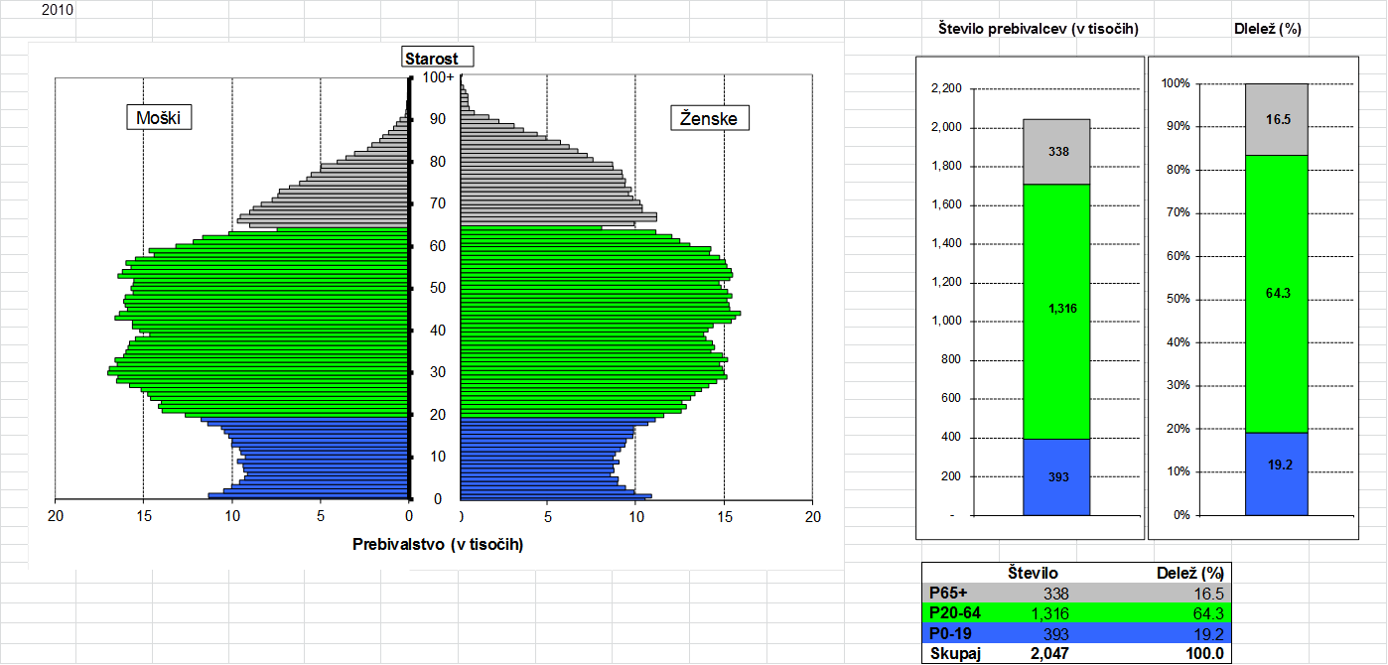
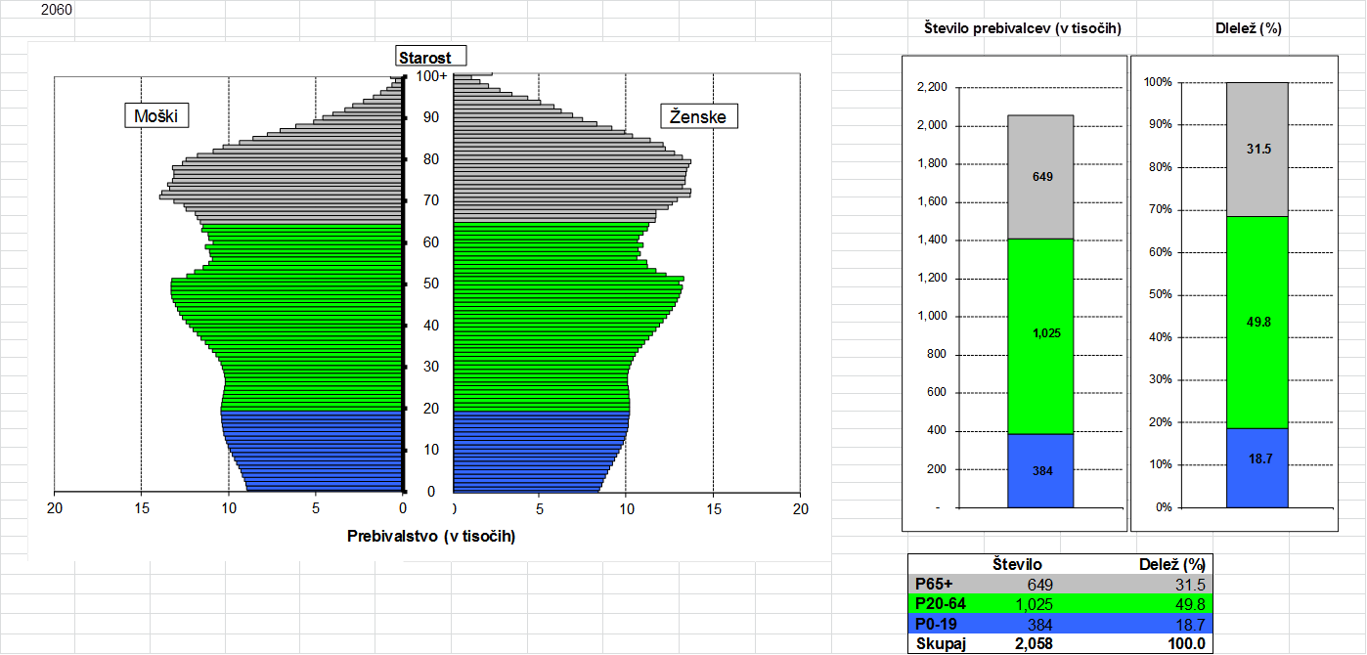
Staranje prebivalstva – izziv 21 .stol.
Staranje vpliva na vse nas – na posameznike in družbo
Izjemni izzivi za trg dela, socialno varnost, zdravstvo in DO
Pomanjkljivi podatki o tem:
  V kakšnih življenjskih pogojih živijo starejši in njihove družine;
  Kaj vpliva na njihove življenjske pogoje in še zlasti, kako socialna politika države vpliva na življenje starejših ter njihovih družin.
Zato SHARE
  Ustanovljen na podlagi poziva EK, anketiranih že več kot 80 000 Evropejcev starejših od 50 let.
  Omogoča raziskovalcem dostop do zanesljivih podatkov o ekonomskem, zdravstvenem in socialnem položaju in procesih in s tem možnost priprave strokovnih podlag za bolj kvalitetno načrtovanje politik.
2010
moški
ženske
2060
moški
ženske
Ljubljana, 30. september 2013

Slide 3
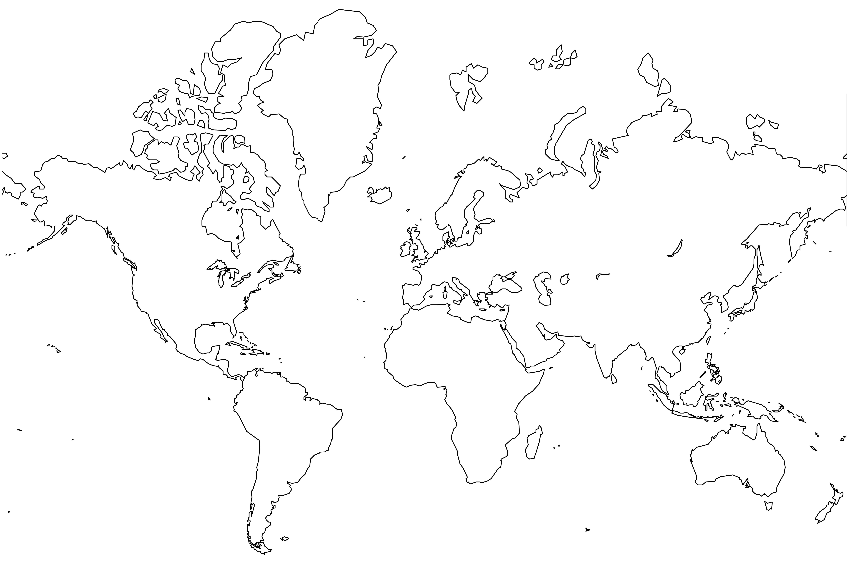



Znanje in izkušnje s celega sveta
Sestrske študije povsod po svetu; sorodna vprašanja, širjenje znanstvenih spoznanj in izkušenj v vsaki sodelujoči državi.
KLoSA (Korea),
JSTAR (Japan),
CHARLS (China),
LASI (India)
ELSI Brasil
Ljubljana, 30. september 2013

Slide 4
Longitudinalnost
1. val, 2004-05: SE, DK, NL, DE, BE, FR, CH, AT, ES, IT, GR
2. val, 2006-07: + IE, CZ, PL, IL
3. val, 2008-09 : Retrospektiva življenjskih zgodovin posameznikov
4. val, 2010-11: + PT, SI, HU, EE
dodan sklop socialnih omrežij
metodološke raziskave:
    biomarkerji (moč izdiha, stiska roke, teža …)
    povezovanje administrativnih podatkov,
    ne-odgovori (anketarji)
6 valov je še pred nami do leta 2024 (SHARE-ERIC)
Spremljamo procese staranja, ne stanja, kar je velika novost za domačo znanstveno skupnost.
Ljubljana, 30. september 2013

Slide 5
Interdisciplinarnost
Kontekst
Ekonomski dejavniki
Dohodkovna varnost, premoženje posameznikov, izobrazba
dinamično
Socialni dejavniki
Bivalni pogoji, zakonski stan, družinska in socialna omrežja, socialna opora
longitudinalno
Zdravje
Fizično in psihično zdravje,
zdravstveno varstvo, invalidnost, obolevnost, umrljivost
Ljubljana, 30. september 2013
5/12

Slide 6
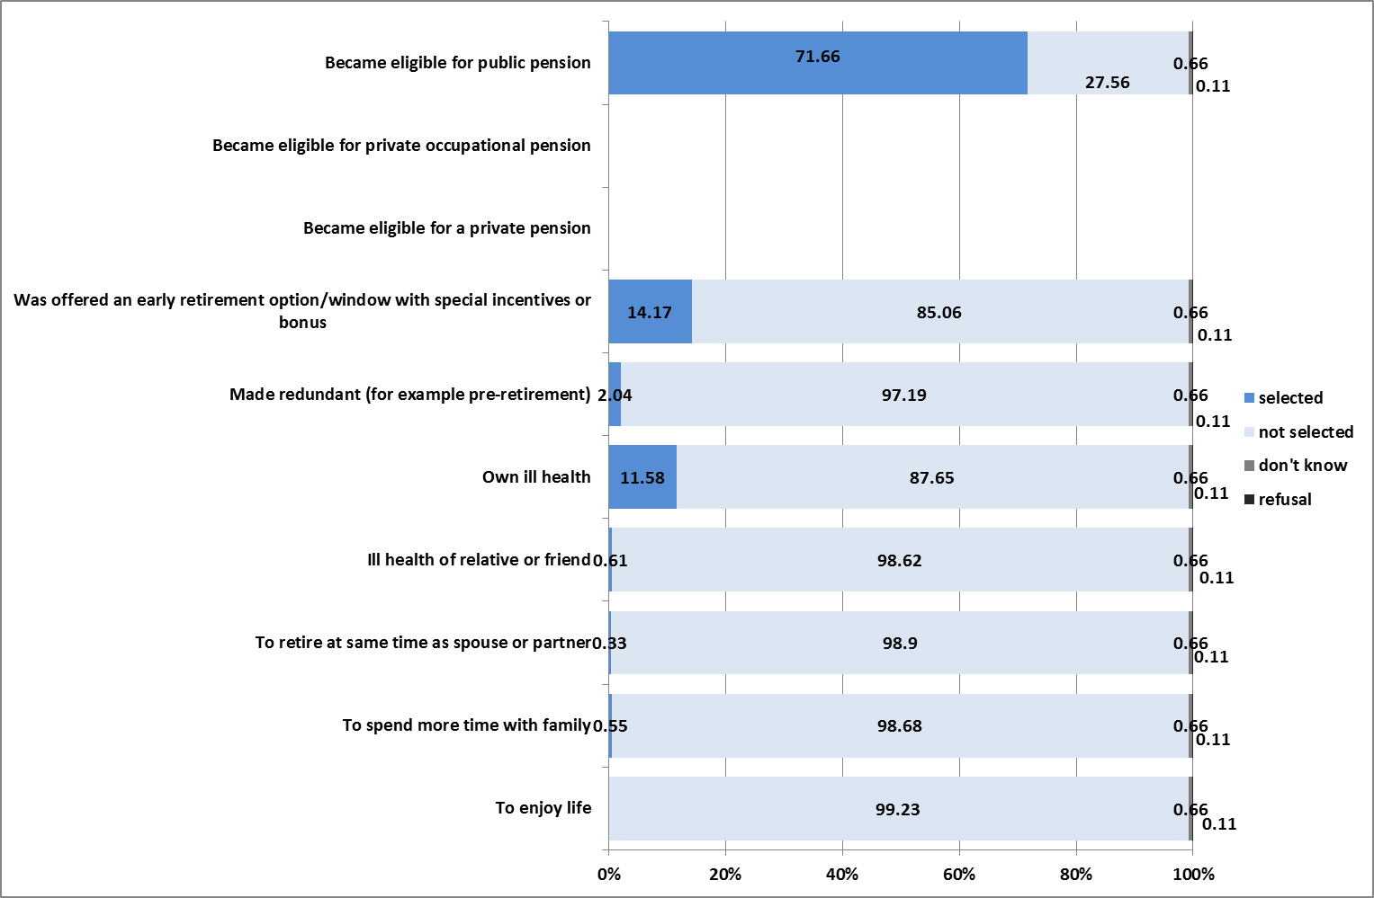
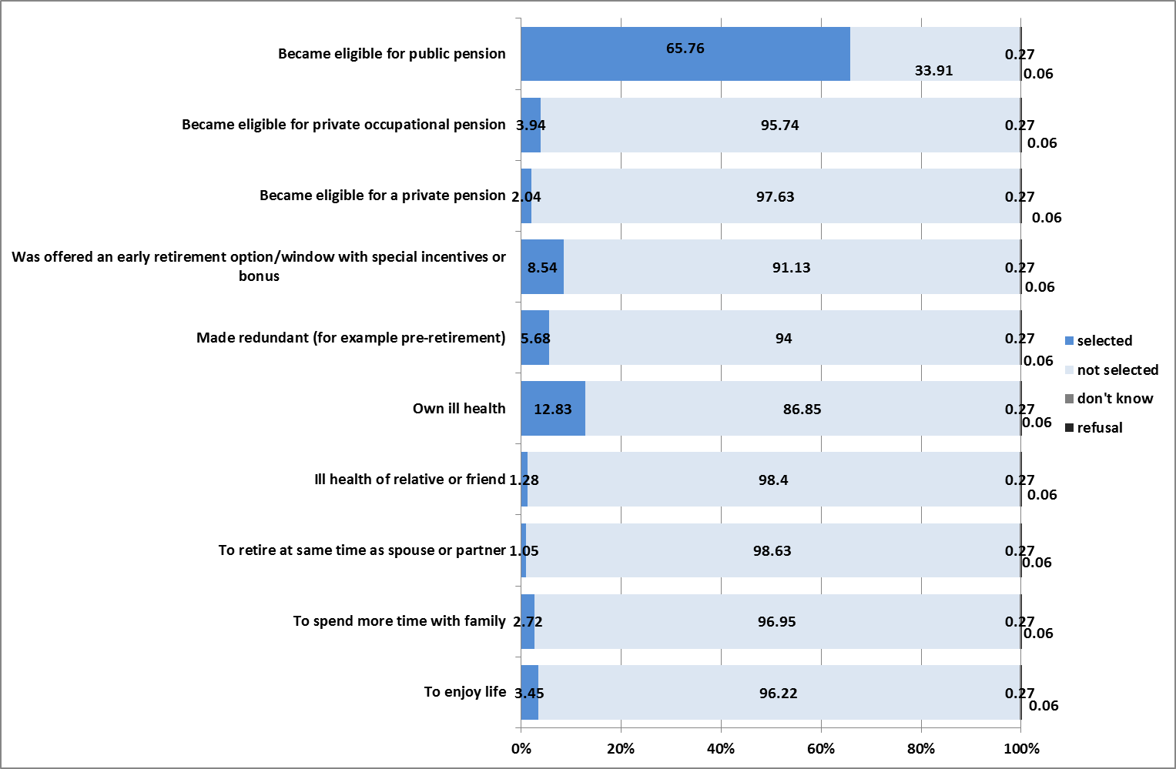
Pokojninska reforma
Ključni razlogi za upokojevanje:
Samo Slovenija:
Vsi:
Ljubljana, 30. September 2013

Slide 7
Pokojninska reforma
Povprečna starost pri upokojitvi:
  mvdecode ep329_, mv (-2/-1 = .)
  (generate int retage = ep329_- birthyr)
Ljubljana, 30.September 2013

Slide 8
Pokojninska reforma in zdravje
Zdravje anketirancev med 60 in 69 let.
Samoocena | 60 | 61 | 62 | 63 | 64 | 65 | 66 | 67 | 68 | 69 | SKUPAJ
Odklonil | 0.0 | 0.0 | 0.0 | 0.0 | 0.0 | 0.0 | 0.1 | 0.1 | 0.1 | 0.1 | 0.0
Ne ve | 0.0 | 0.0 | 0.1 | 0.1 | 0.0 | 0.2 | 0.1 | 0.0 | 0.1 | 0.1 | 0.1
odlično | 8.8 | 7.3 | 6.8 | 7.9 | 7.3 | 7.6 | 6.3 | 7.8 | 6.0 | 5.7 | 7.2
zelo dobro | 18.4 | 19.3 | 18.1 | 17.1 | 16.3 | 16.3 | 15.9 | 16.8 | 17.2 | 13.6 | 17.0
dobro | 36.8 | 39.0 | 38.9 | 38.4 | 38.2 | 38.5 | 39.9 | 35.9 | 37.2 | 36.5 | 38.0
zadovoljivo | 27.2 | 25.8 | 26.6 | 27.2 | 29.5 | 27.8 | 27.5 | 29.4 | 29.1 | 30.7 | 28.0
slabo | 8.9 | 8.6 | 9.4 | 9.3 | 8.6 | 9.7 | 10.4 | 10.1 | 10.3 | 13.3 | 9.8
SKUPAJ | 100 | 100 | 100 | 100 | 100 | 100 | 100 | 100 | 100 | 100 | 100
Ljubljana, 30. September 2013

Slide 9
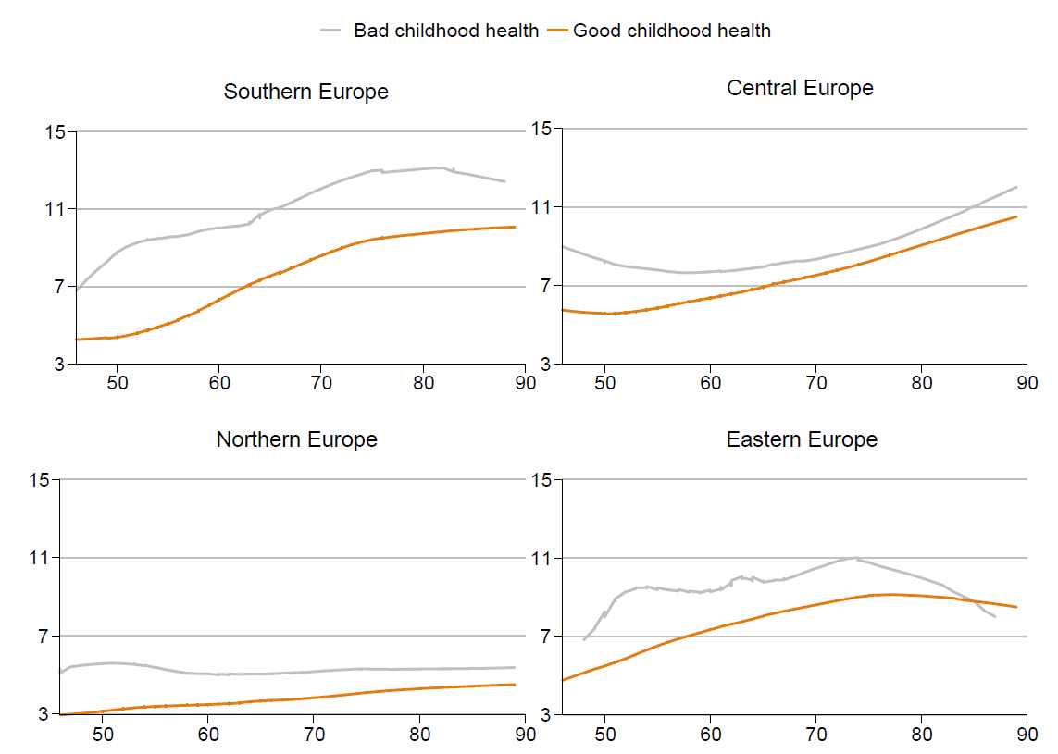
Zdravstvena reforma
Slabo zdravje v otroštvu
Dobro zdravje v otroštvu
Južna Evropa
Srednja Evropa
Število obiskov pri zdravniku zdaj
Severna Evropa
Vzhodna Evropa
Število obiskov pri zdravniku zdaj
Ljubljana, 30. september 2013
Notes:
Podatki za W3 in W4, Slovenija je imela MC (MiniChildhood) v W5.
Vir: http://www.share-project.org/fileadmin/SHARE_Brochure/share_broschuere_web_final.pdf

Slide 10
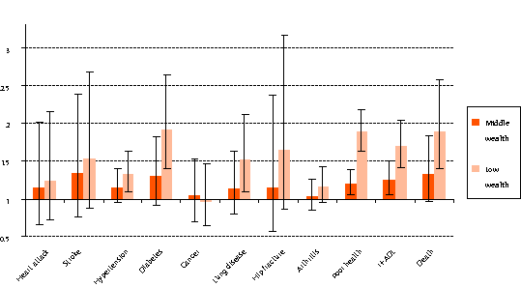
Socio-ekonomski položaj in zdravje
Razmerje obetov
3
2.5
2
Srednje premo-žni
1.5
Manj
Premo- žni
1
0.5
Srčna kap
Kap
Hipertenzija
Slabo zdravje
Diabetes
Rak
Pljučne bolezni
Zlom kolka
Artritis
IADL
smrt
Ljubljana, 30. september 2013
Notes:
Vir: http://www.share-project.org/uploads/tx_sharepublications/Kok_Avendano_Mackenbach_2008.pdf

Slide 11
Zdravje je naložba
Delež ljudi s plačano zaposlitvijo
Moški: +13 months
Ženske: +16 months
SHARE: povezave med zdravjem, delom in socio-ekonomskim položajem
Starost
Ljubljana, 30. September 2013

Slide 12
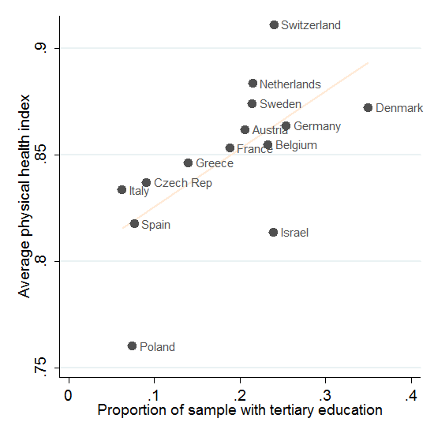
Izobrazba in zdravstveno stanje
Indeks fizičnega zdravja - povprečje
Delež anketirancev s terciarno izobrazbo
Ljubljana, 30. september 2013
Notes:
Vir: http://www.share-project.org/fileadmin/SHARE_Brochure/share_broschuere_web_final.pdf

Slide 13
Zdravstvena reforma
Kolikokrat pri zdravniku v zadnjem letu?
Vsi obiski skupaj
Osebni zdravnik
Specialist
Ljubljana, 30. September 2013

Slide 14
Zdravstvena reforma
Kolikokrat v bolnišnici v zadnjem letu?
Kolikokrat v bolnišnici?
Koliko nočitev skupno v bolnišnici?
Ljubljana, 30. September 2013

Slide 15
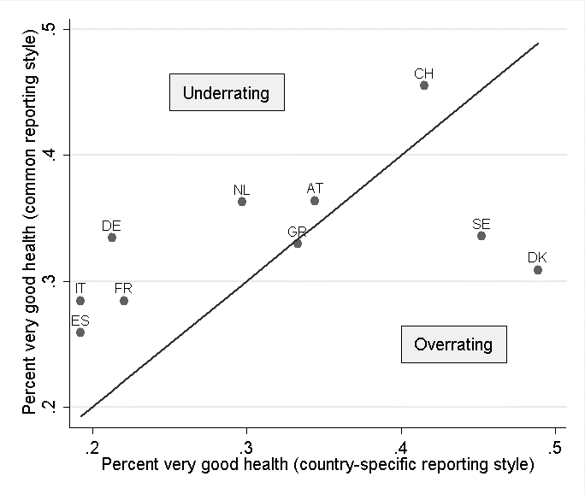
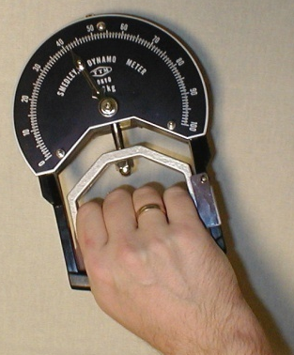

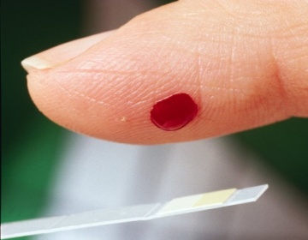
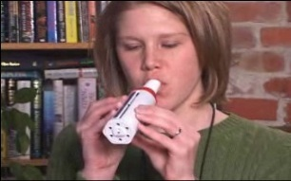
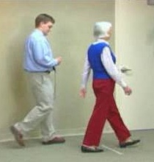




Uporaba biomarkerjev
Podcenjeno zdravje
Precenjeno zdravje
Vir: Jürges, 2006
Objektivni kazalniki omogočajo zaznavanje zdravja brez vpliva osebnostnih dejavnikov. S tem pa omogočajo oblikovanje ustreznih zdravstvenih politik na kakovostnih podatkih.
Ljubljana, 30. september 2013

Slide 16
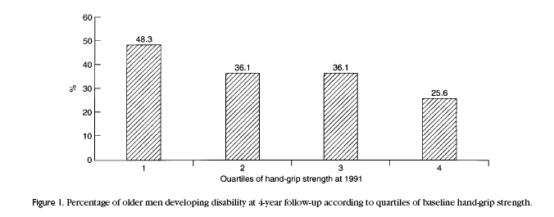
Dolgotrajna oskrba - Moč stiska roke
Indikator za samostojno življenje (Giampaoli et. al. 1999)
Delež invalidnosti po 4 letih
šibkejši
močnejši
Ljubljana, 30. september 2013

Slide 17
Dolgotrajna oskrba
Max Grip strength … moč stiska roke kot indikator zmanjšanje mobilnosti za prihodnost.
Ljubljana, 30. September 2013

Slide 18
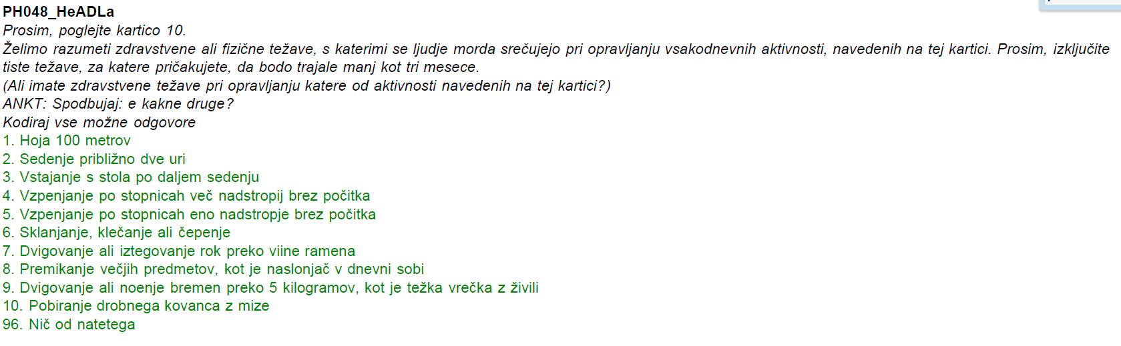
Dolgotrajna oskrba
ADL – temeljna dnevna opravila
Ljubljana, 30. September 2013

Slide 19
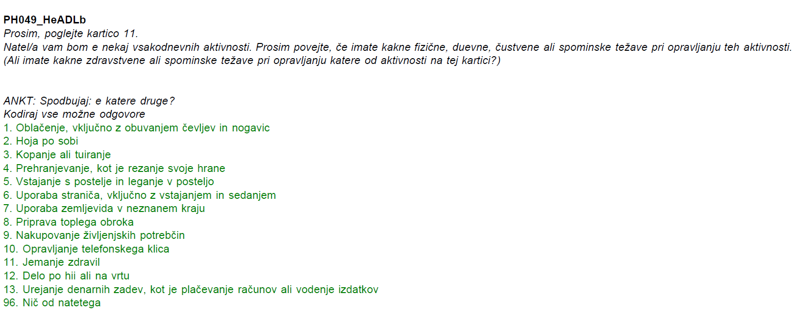
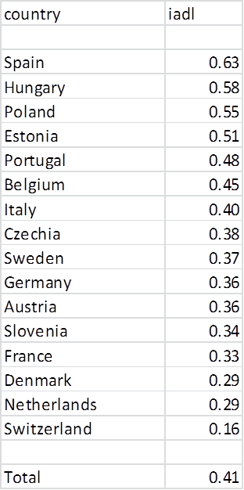
Dolgotrajna oskrba
IADL – podporna dnevna opravila
Ljubljana, 30. September 2013

Slide 20
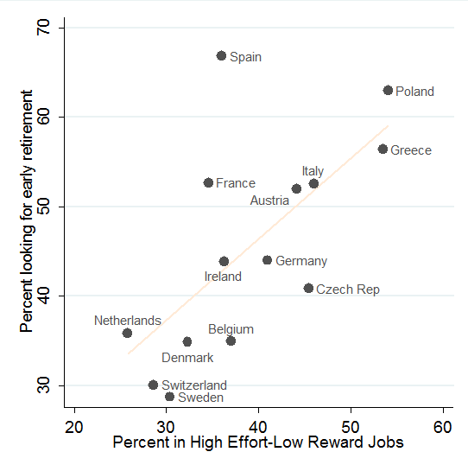
Reforma trga dela
Povezava med željo po zgodnjem upokojevanju in slabim zadovoljstvom z zaposlitvijo.
Ljubljana, 30. September 2013

Slide 21
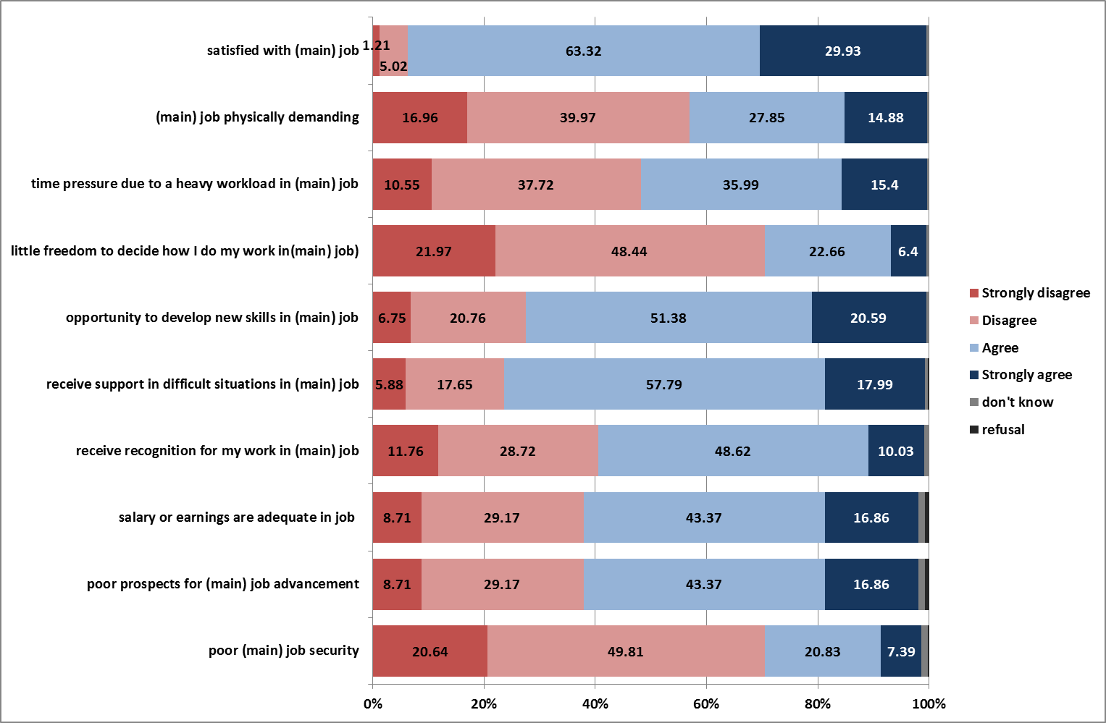
Reforma trga dela
Bistveno je, ohranjati dobre delovne pogoje, da bi ljudje delali dlje.
Kako zadovoljni so slovenski anketiranci? (n=578)
Ljubljana, 30. September 2013

Slide 22
Socialna reforma
Kako shajajo gospodinjstva?
Ljubljana, 30. September 2013

Slide 23
Kako naprej v Sloveniji?
Načrtovanje reform (trg dela, pokojninski sistem, zdravstvo in dolgotrajna oskrba, sociala) v razmerah hitro se starajoče družbe mora temeljiti na kakovostnih in evropsko primerljivih podatkih.
Nujno je, da politika začne povpraševati po znanstveni in strokovni podpori pri oblikovanju odločitev.
Znanstvena skupnost rabi podporo za uvajanje novih pristopov k raziskovanju, sodelovanje z mednarodno znanstveno skupnostjo in uvajanje znanstvenih spoznanj v vsakodnevno rabo.
SHARE podatki vse to omogočajo!
Ljubljana, 30. september 2013

